Slide 1
Hoàng Đình Bảo
Mã sinh viên: 25020477 E-CE5-K70-UET

Slide 2
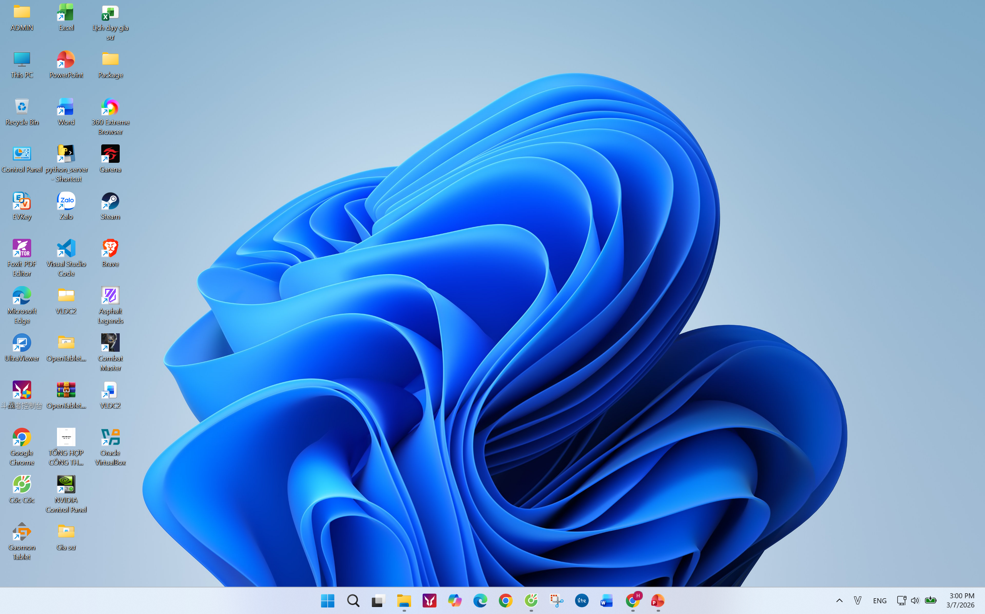
Tổ hợp phím Window + E để mở File explorer

Slide 3
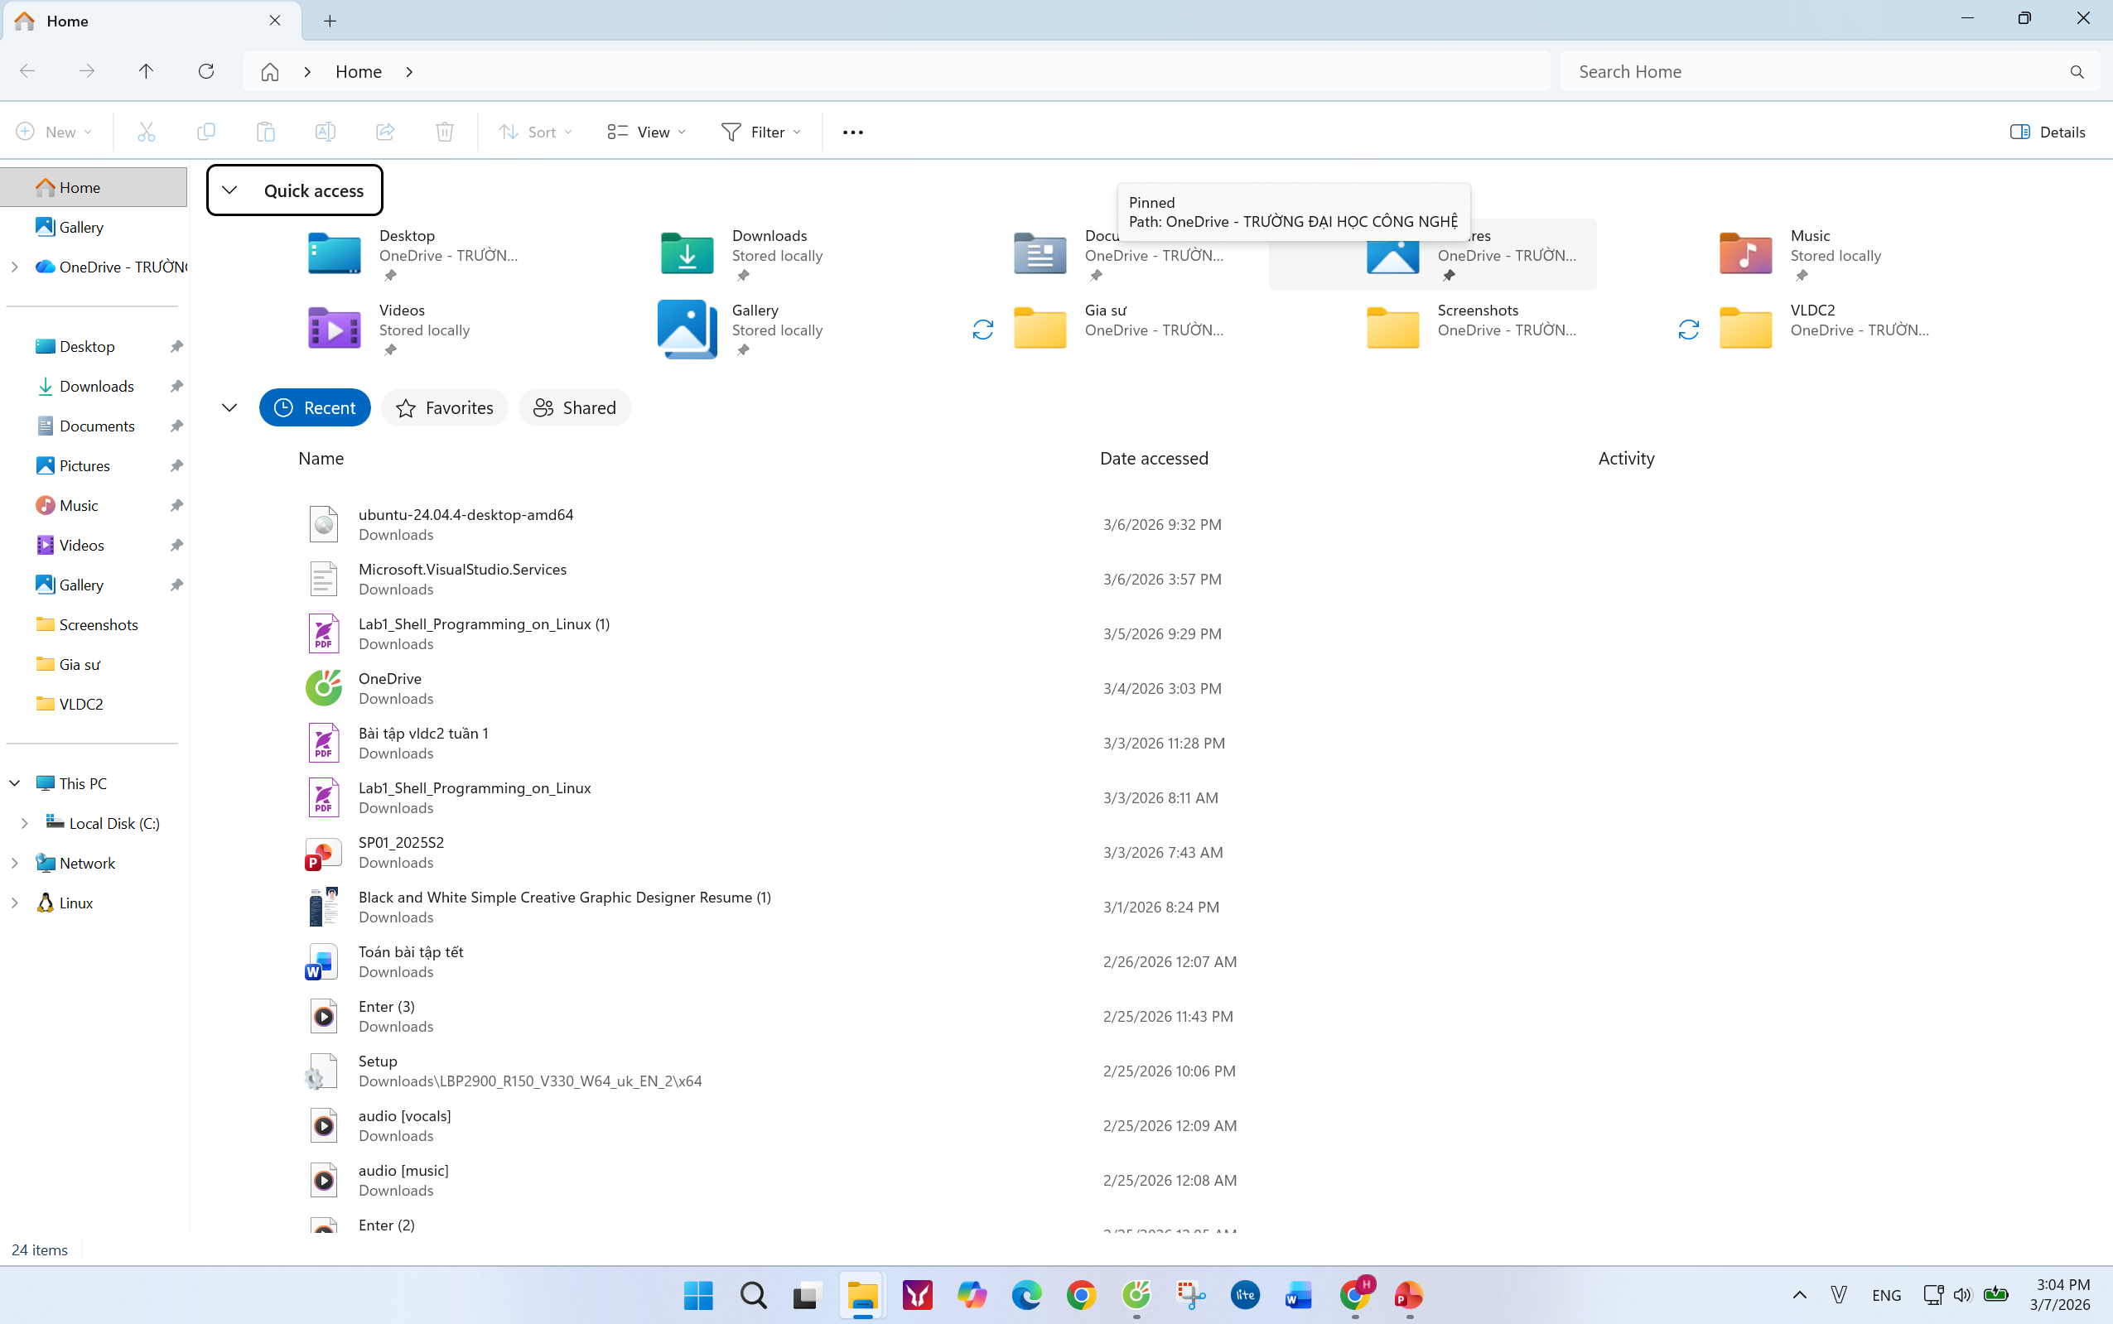


Nhấp vào documents

Slide 4
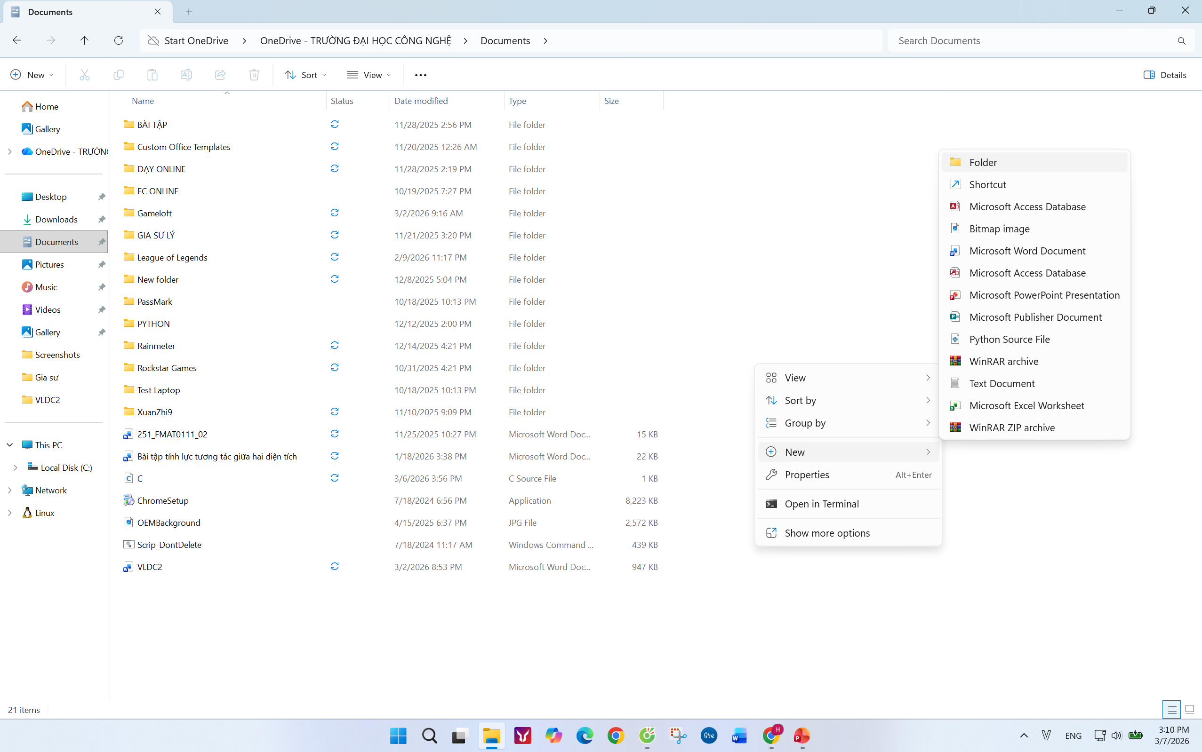
Nhấp chuột phải, new + folder

Slide 5
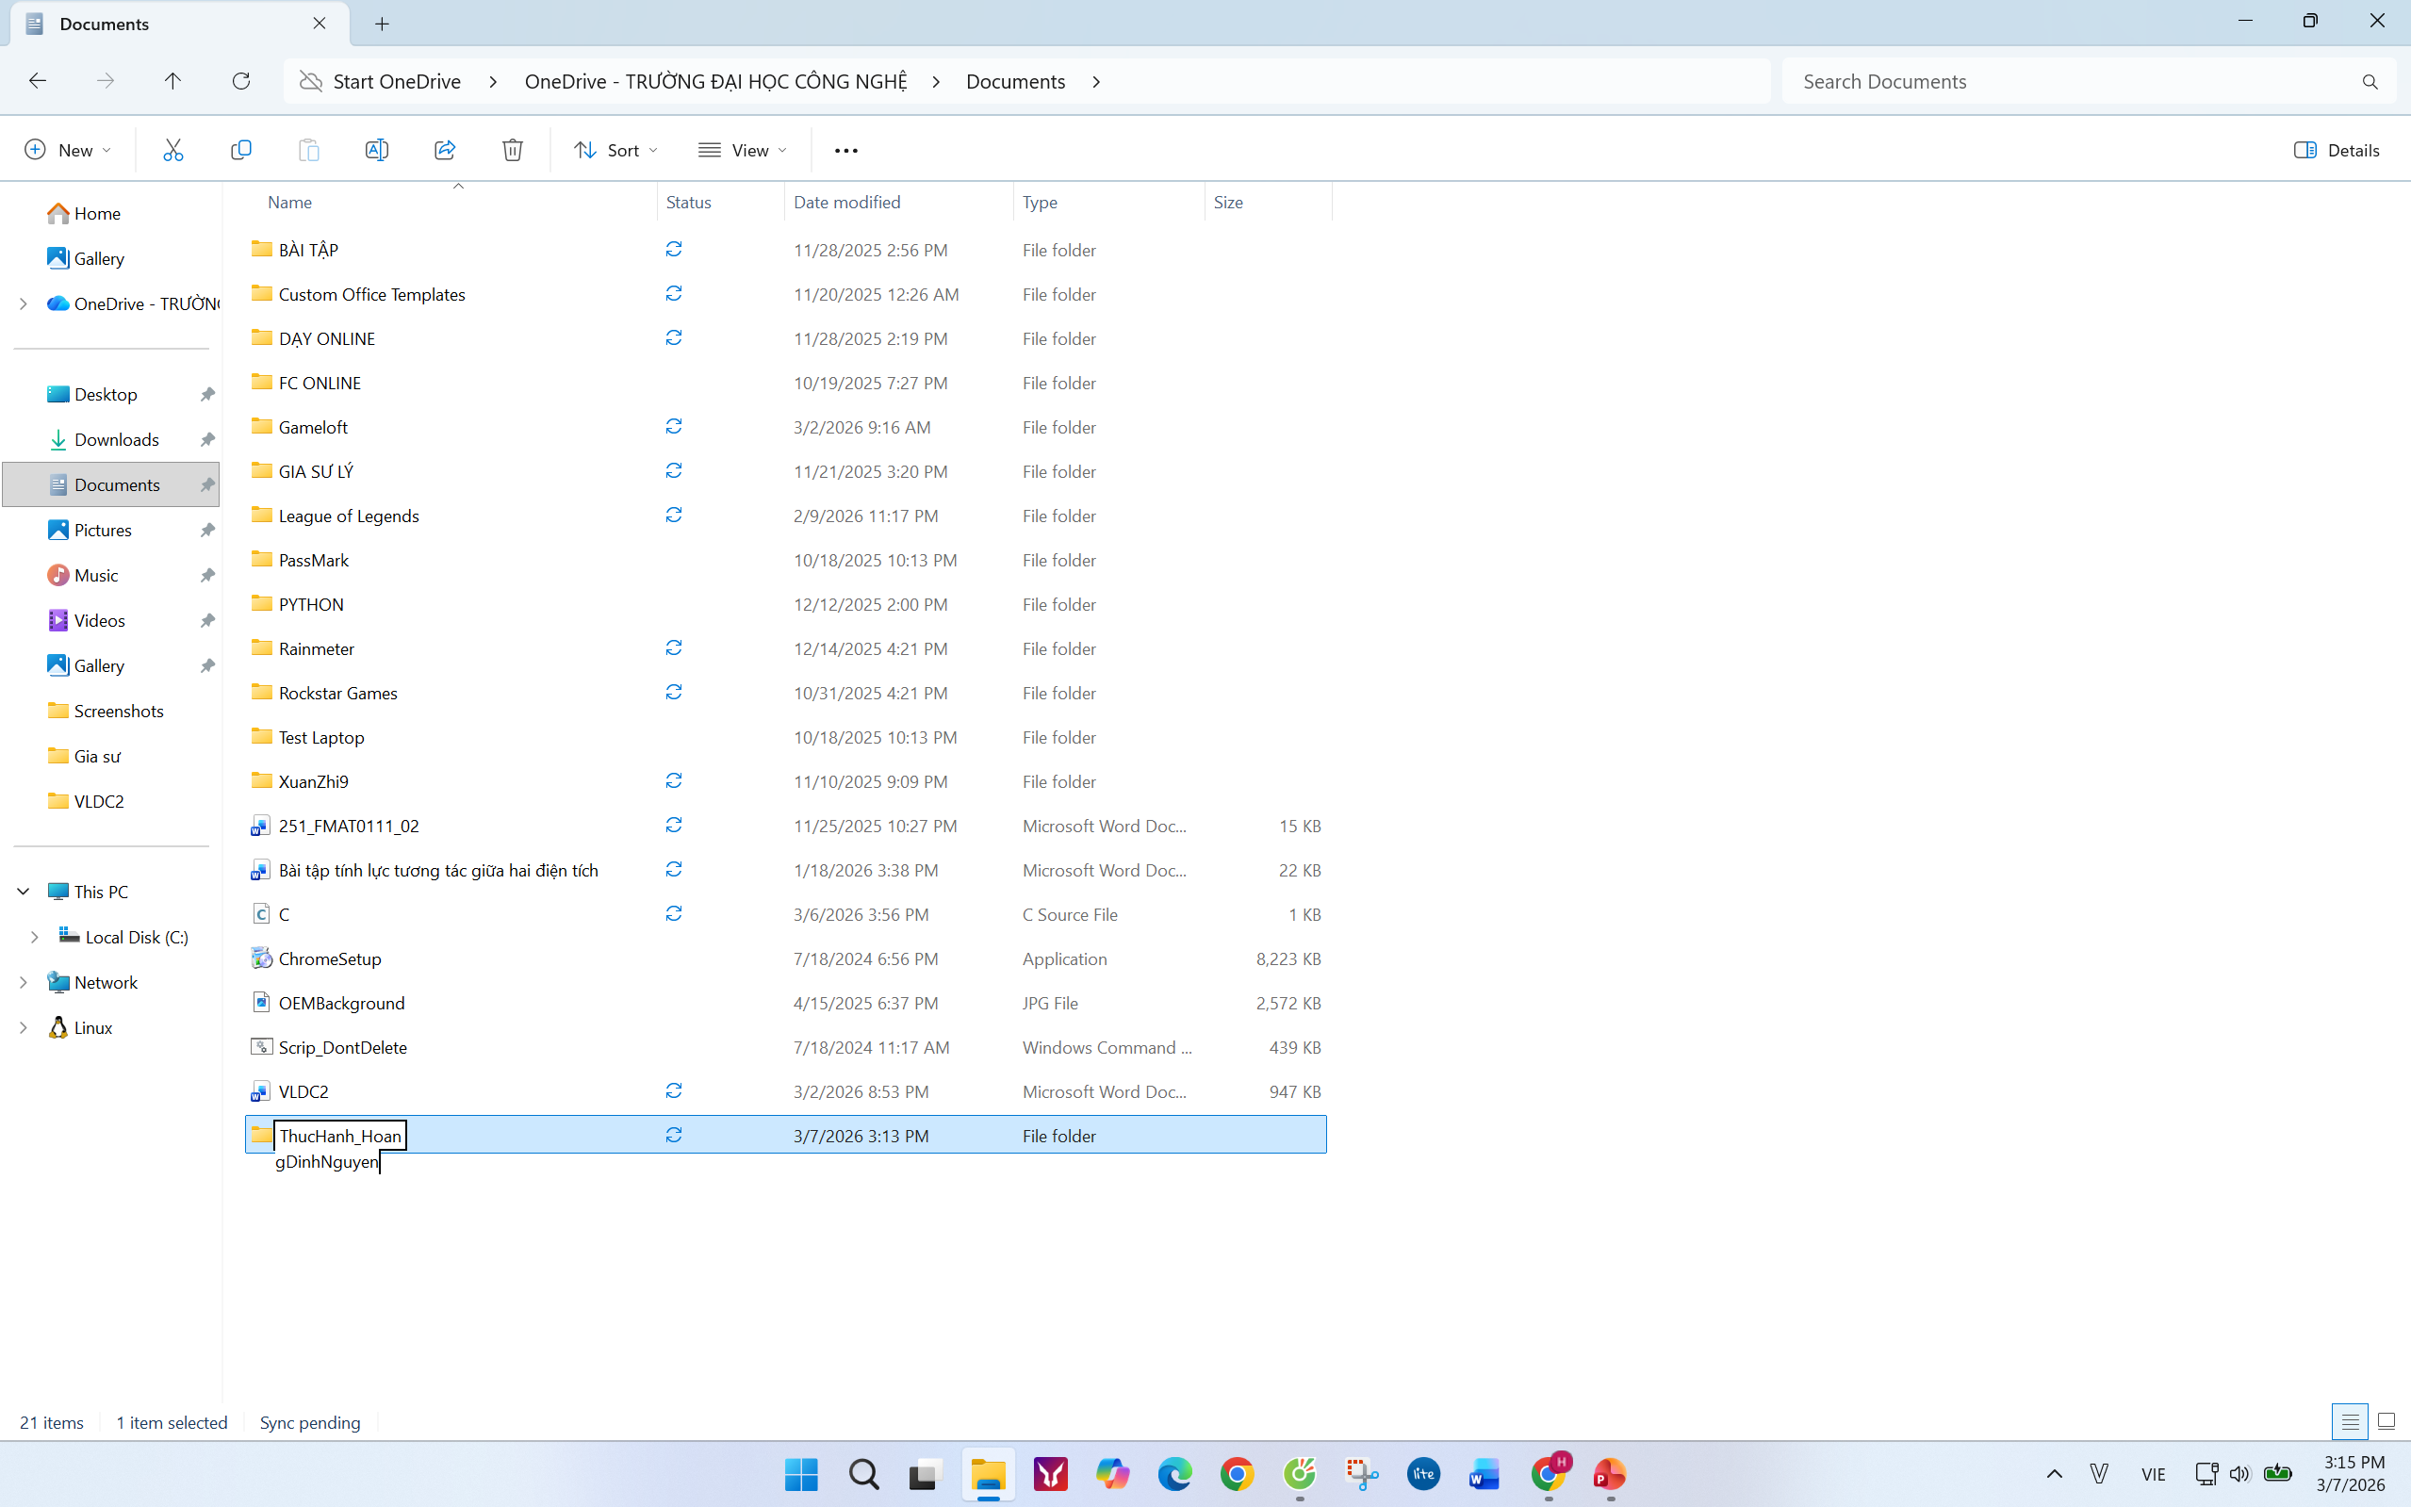


Đặt tên cho file, nhấn vào thư mục

Slide 6
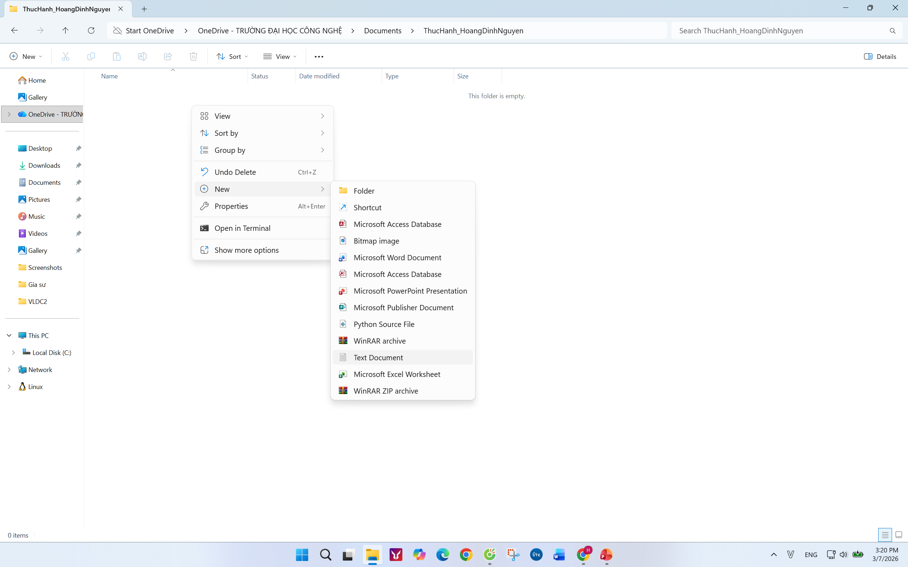
Click chuột phải,chọn new + Text Document

Slide 7
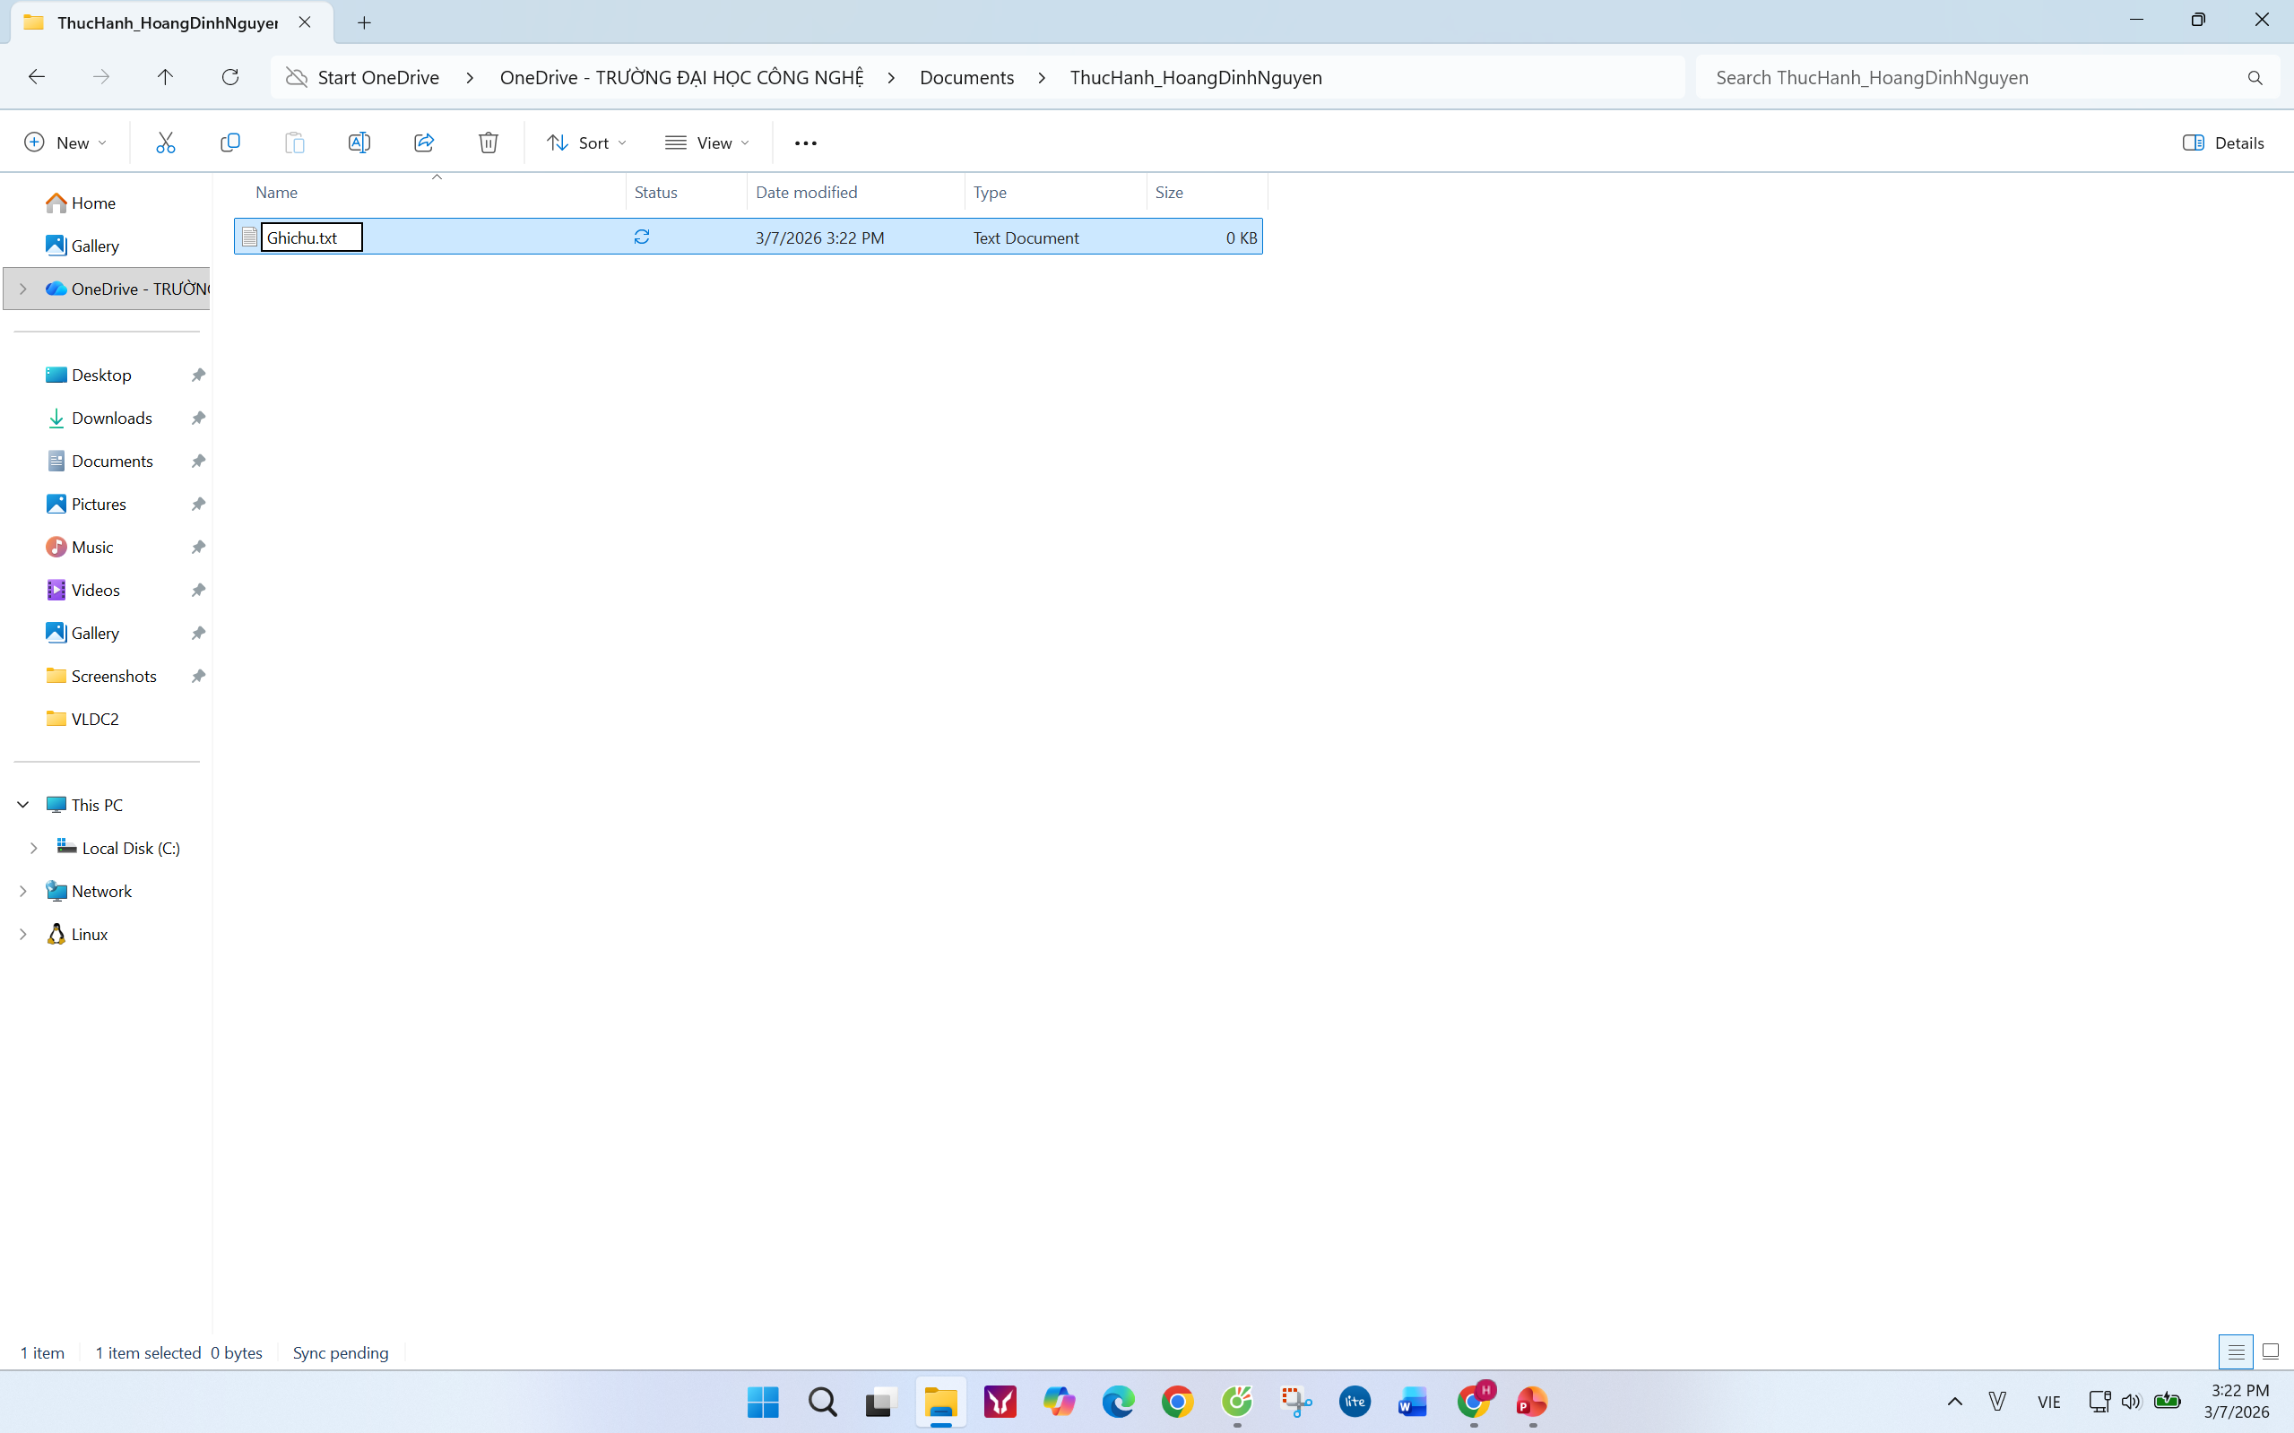
Đặt tên cho file

Slide 8
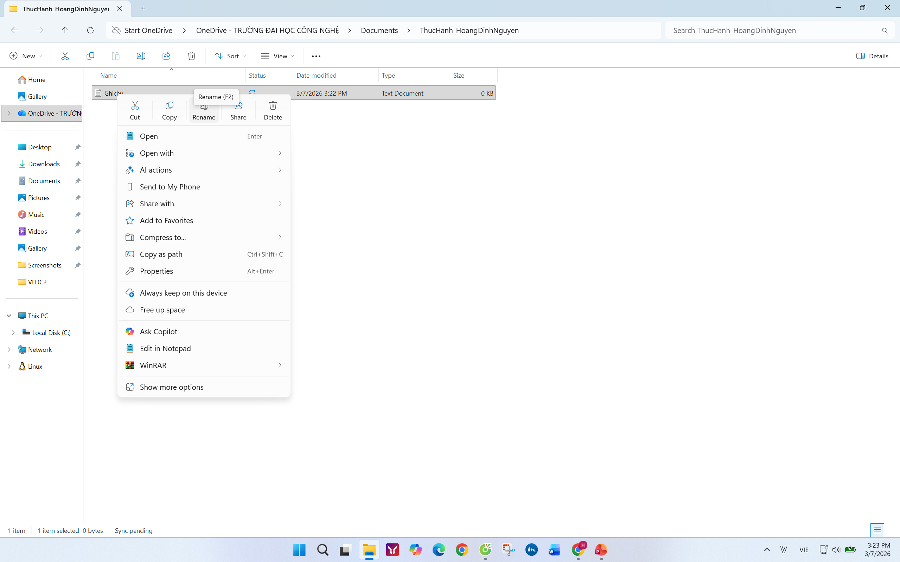
Đổi tên cho file

Slide 9
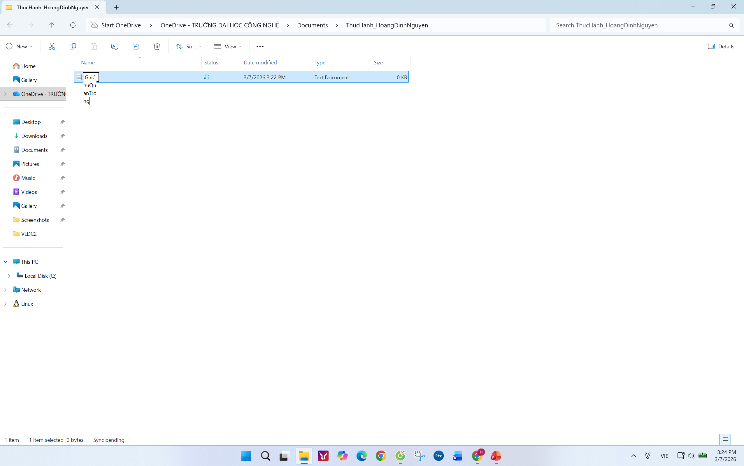
Đổi tên file thành GhiChuQuanTrong

Slide 10
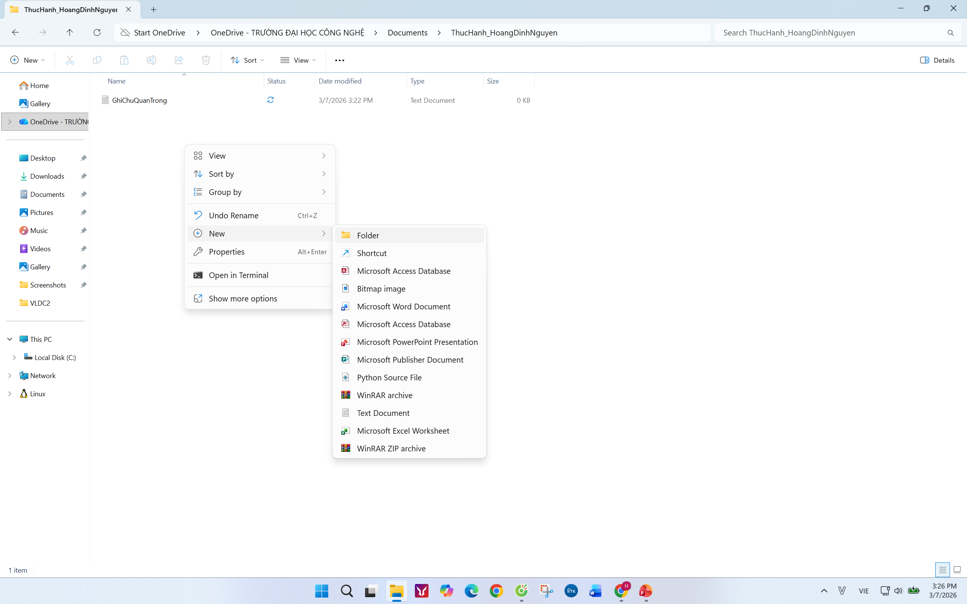
Tạo thư mục con

Slide 11
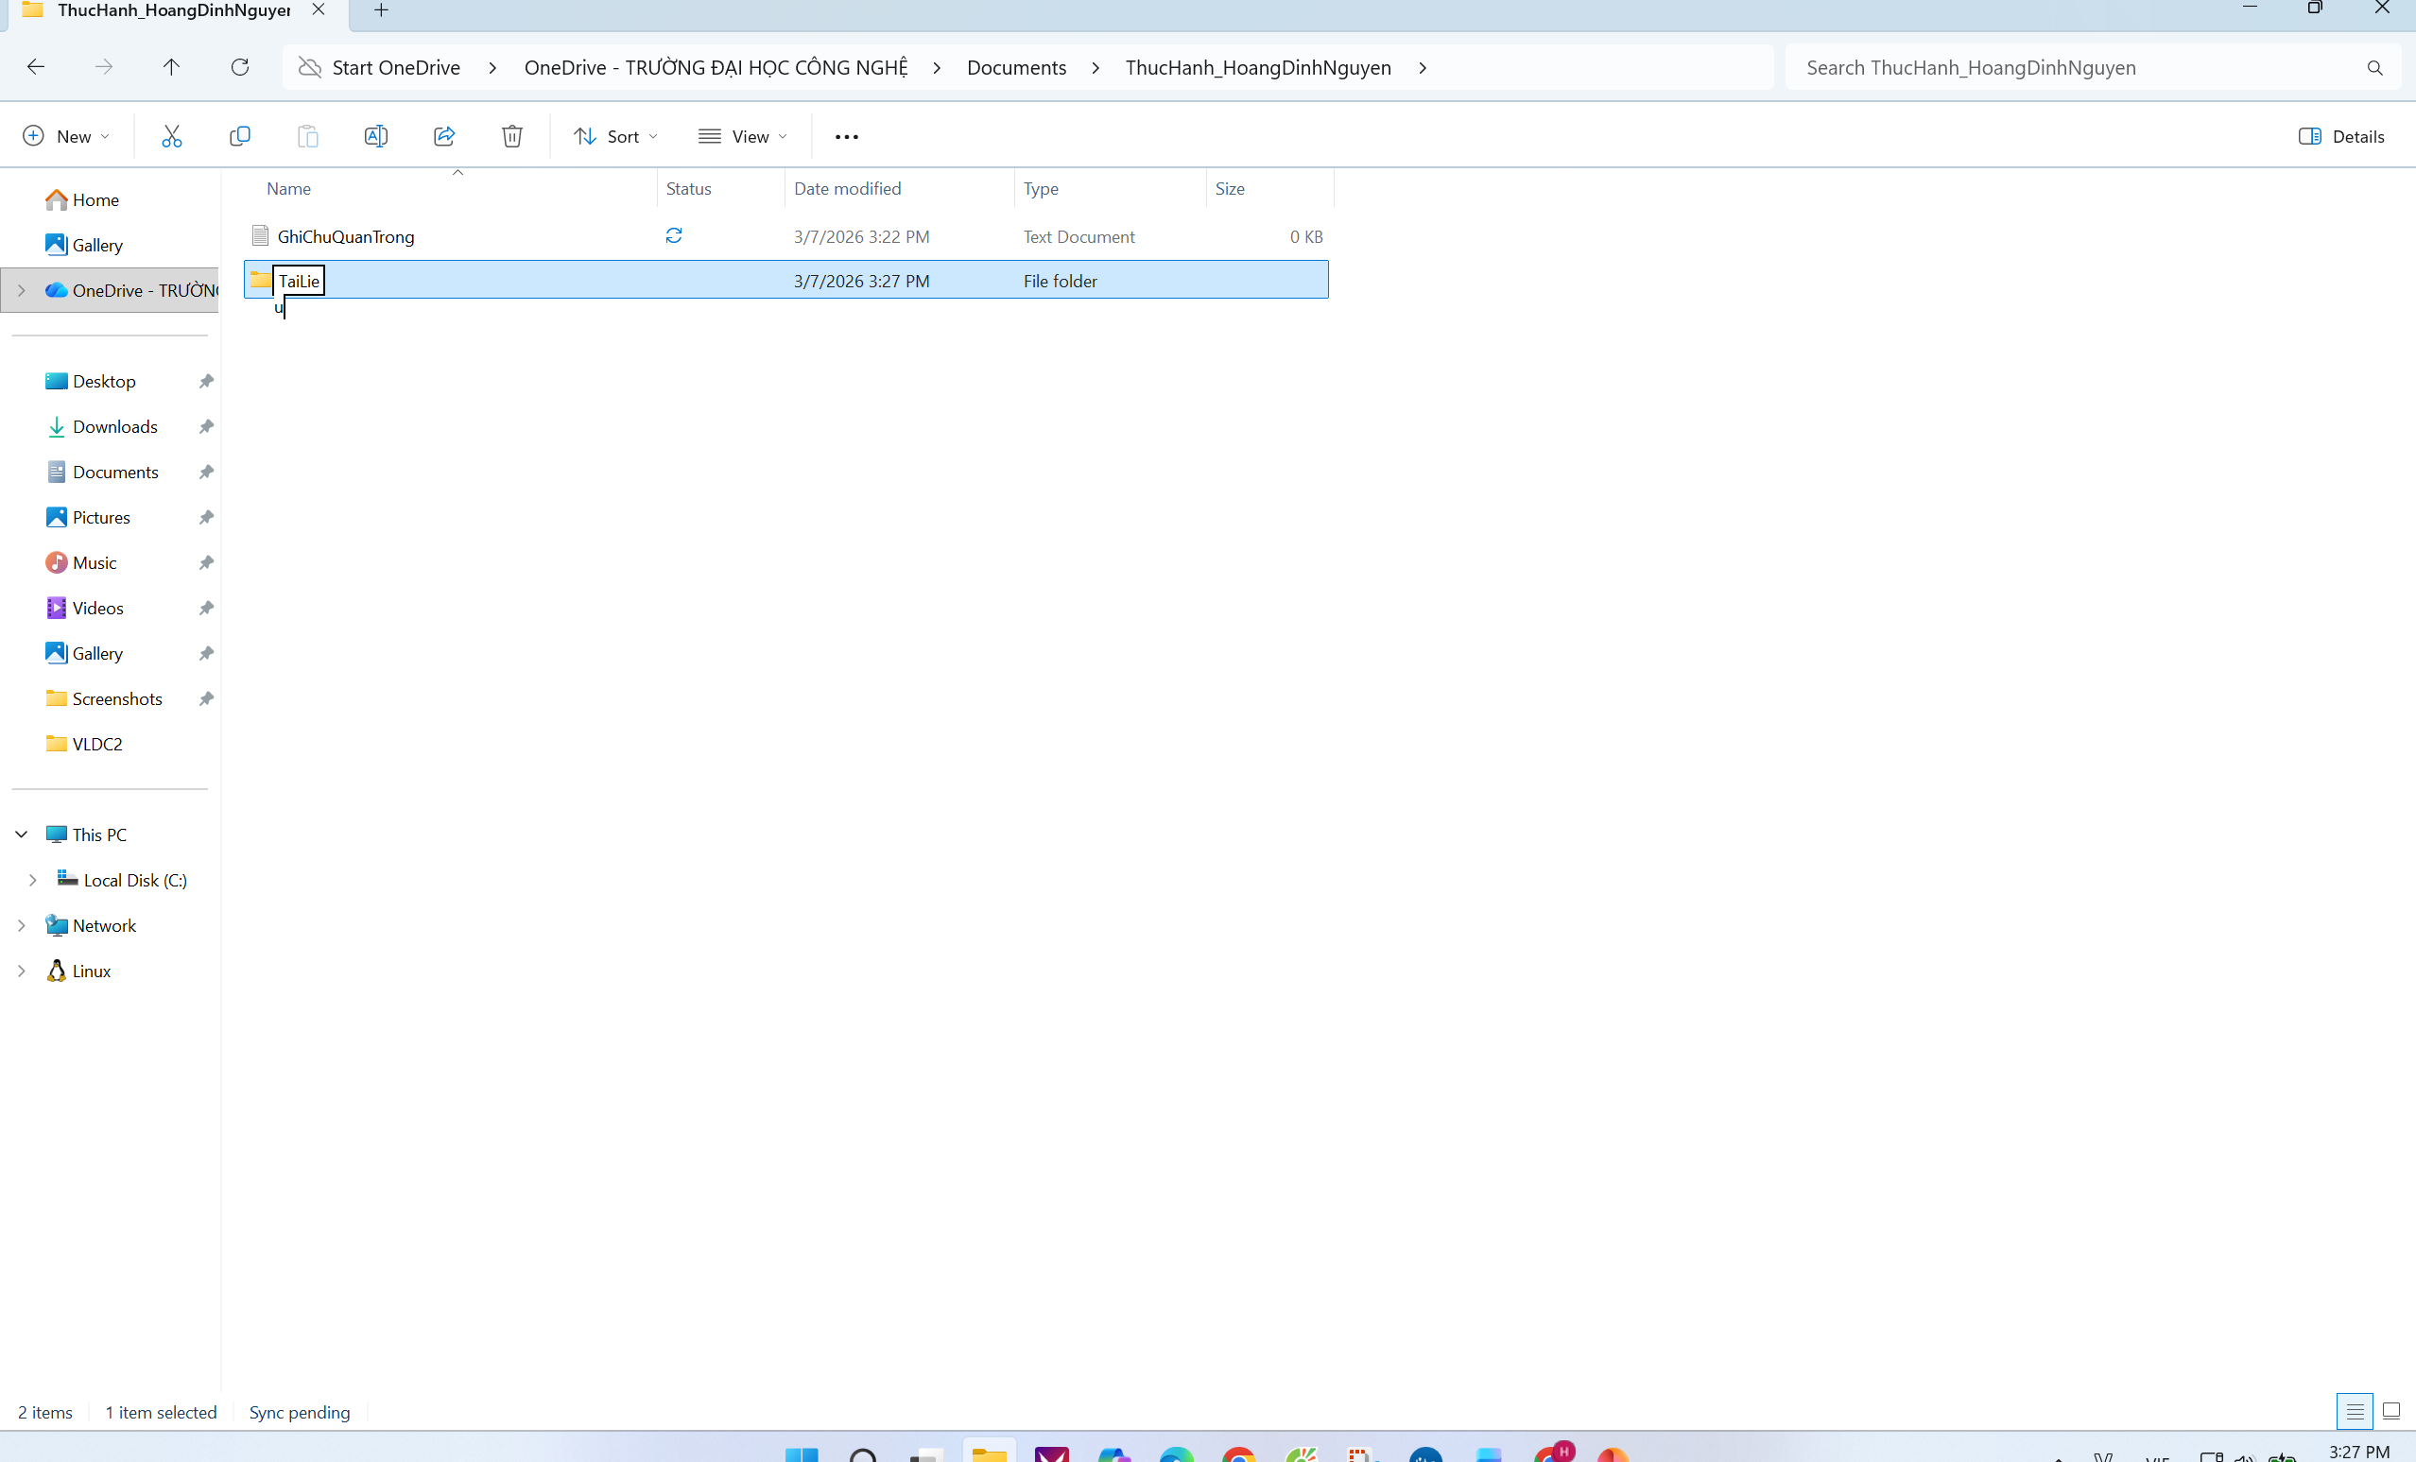
Đặt tên là TaiLieu.

Slide 12
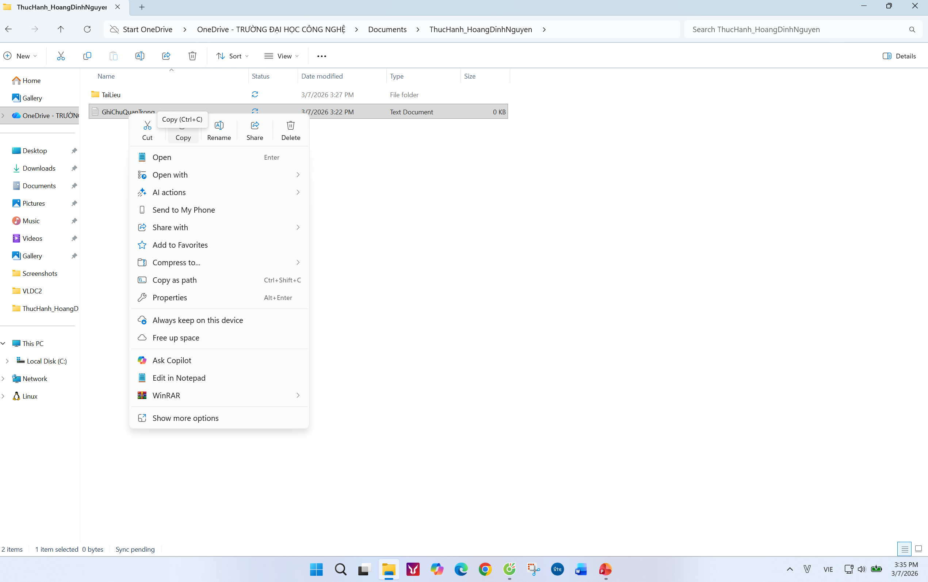
Copy tệp GhiChuQuanTrong

Slide 13
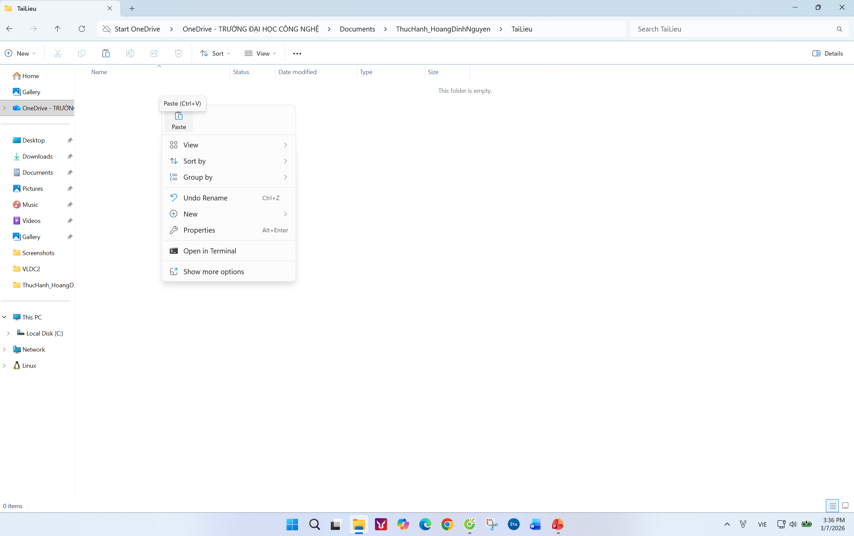
Paste vào mục tài liệu

Slide 14
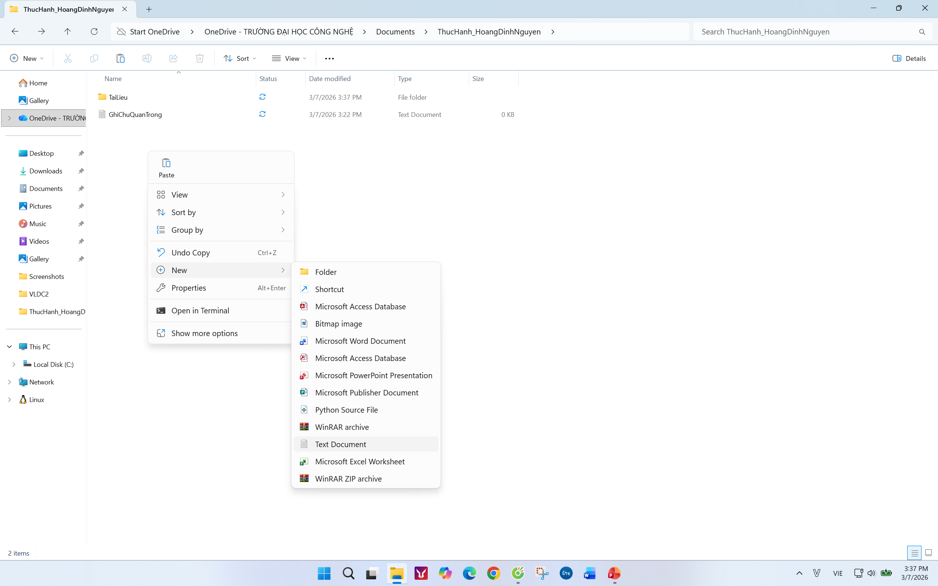
Tạo 1 tệp mới, đặt tên là Dichuyen.txt

Slide 15
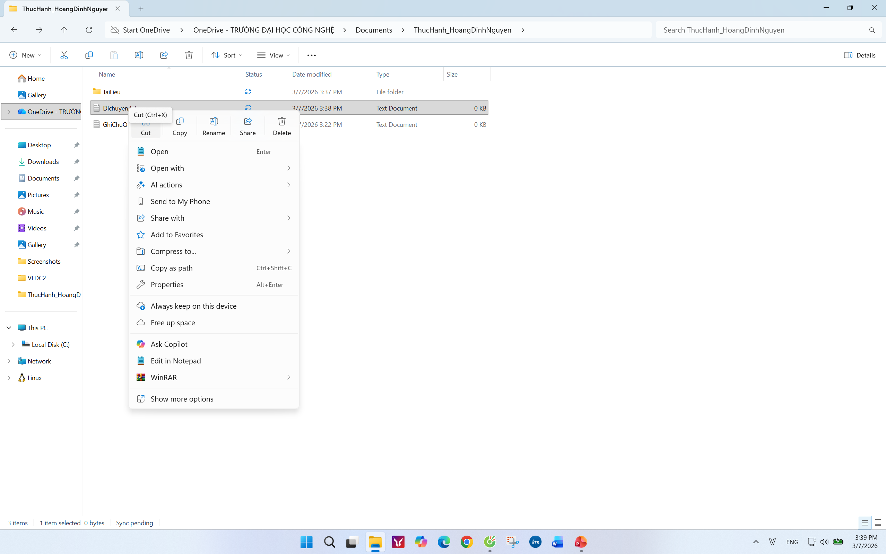
Chuột phải, chọn Cut

Slide 16
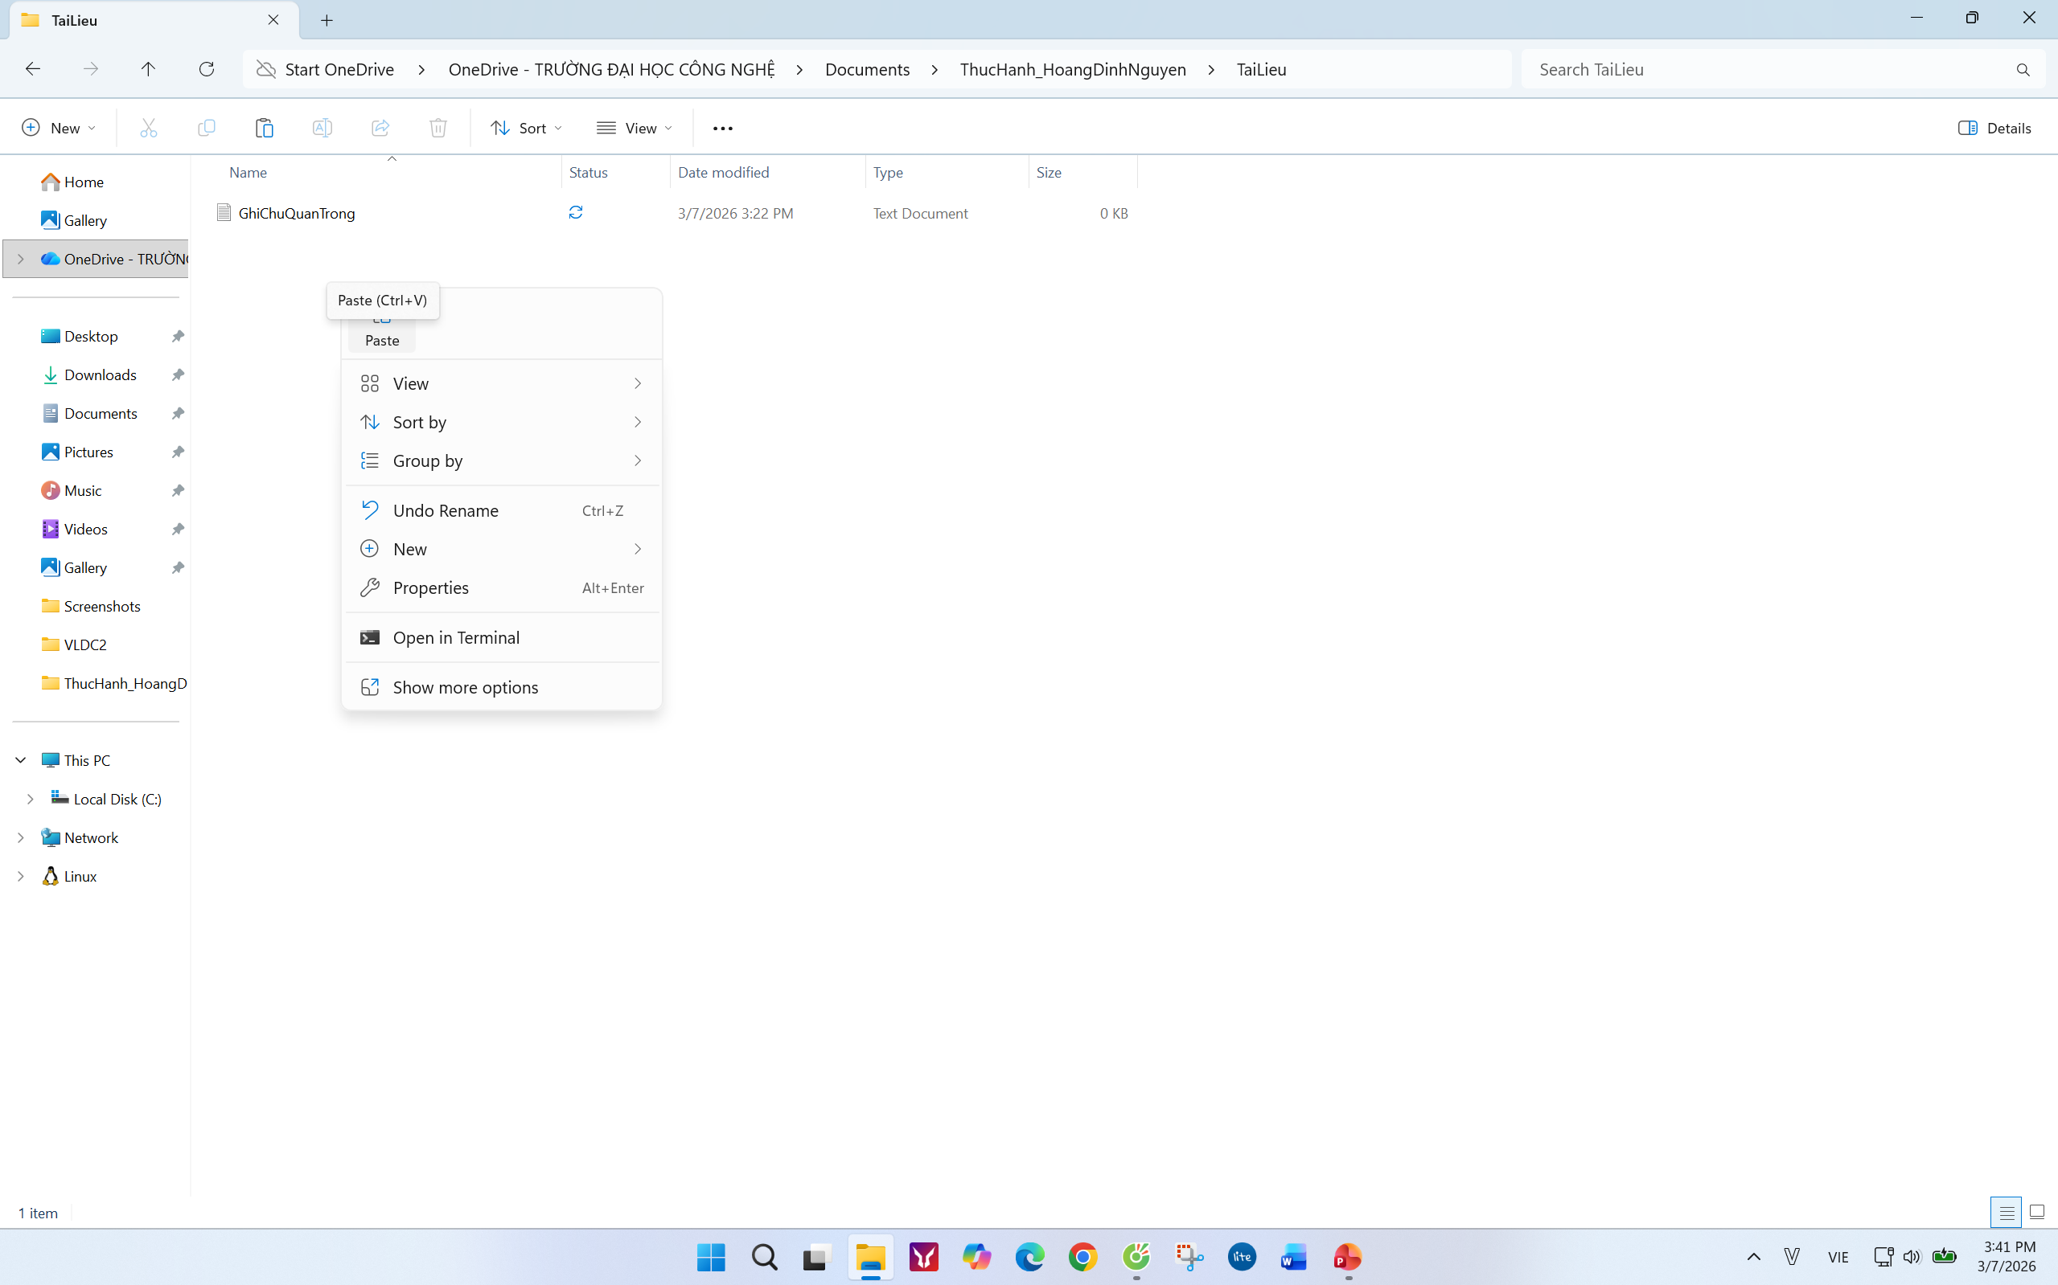
Vào mục TaiLieu, chuột phải và paste

Slide 17
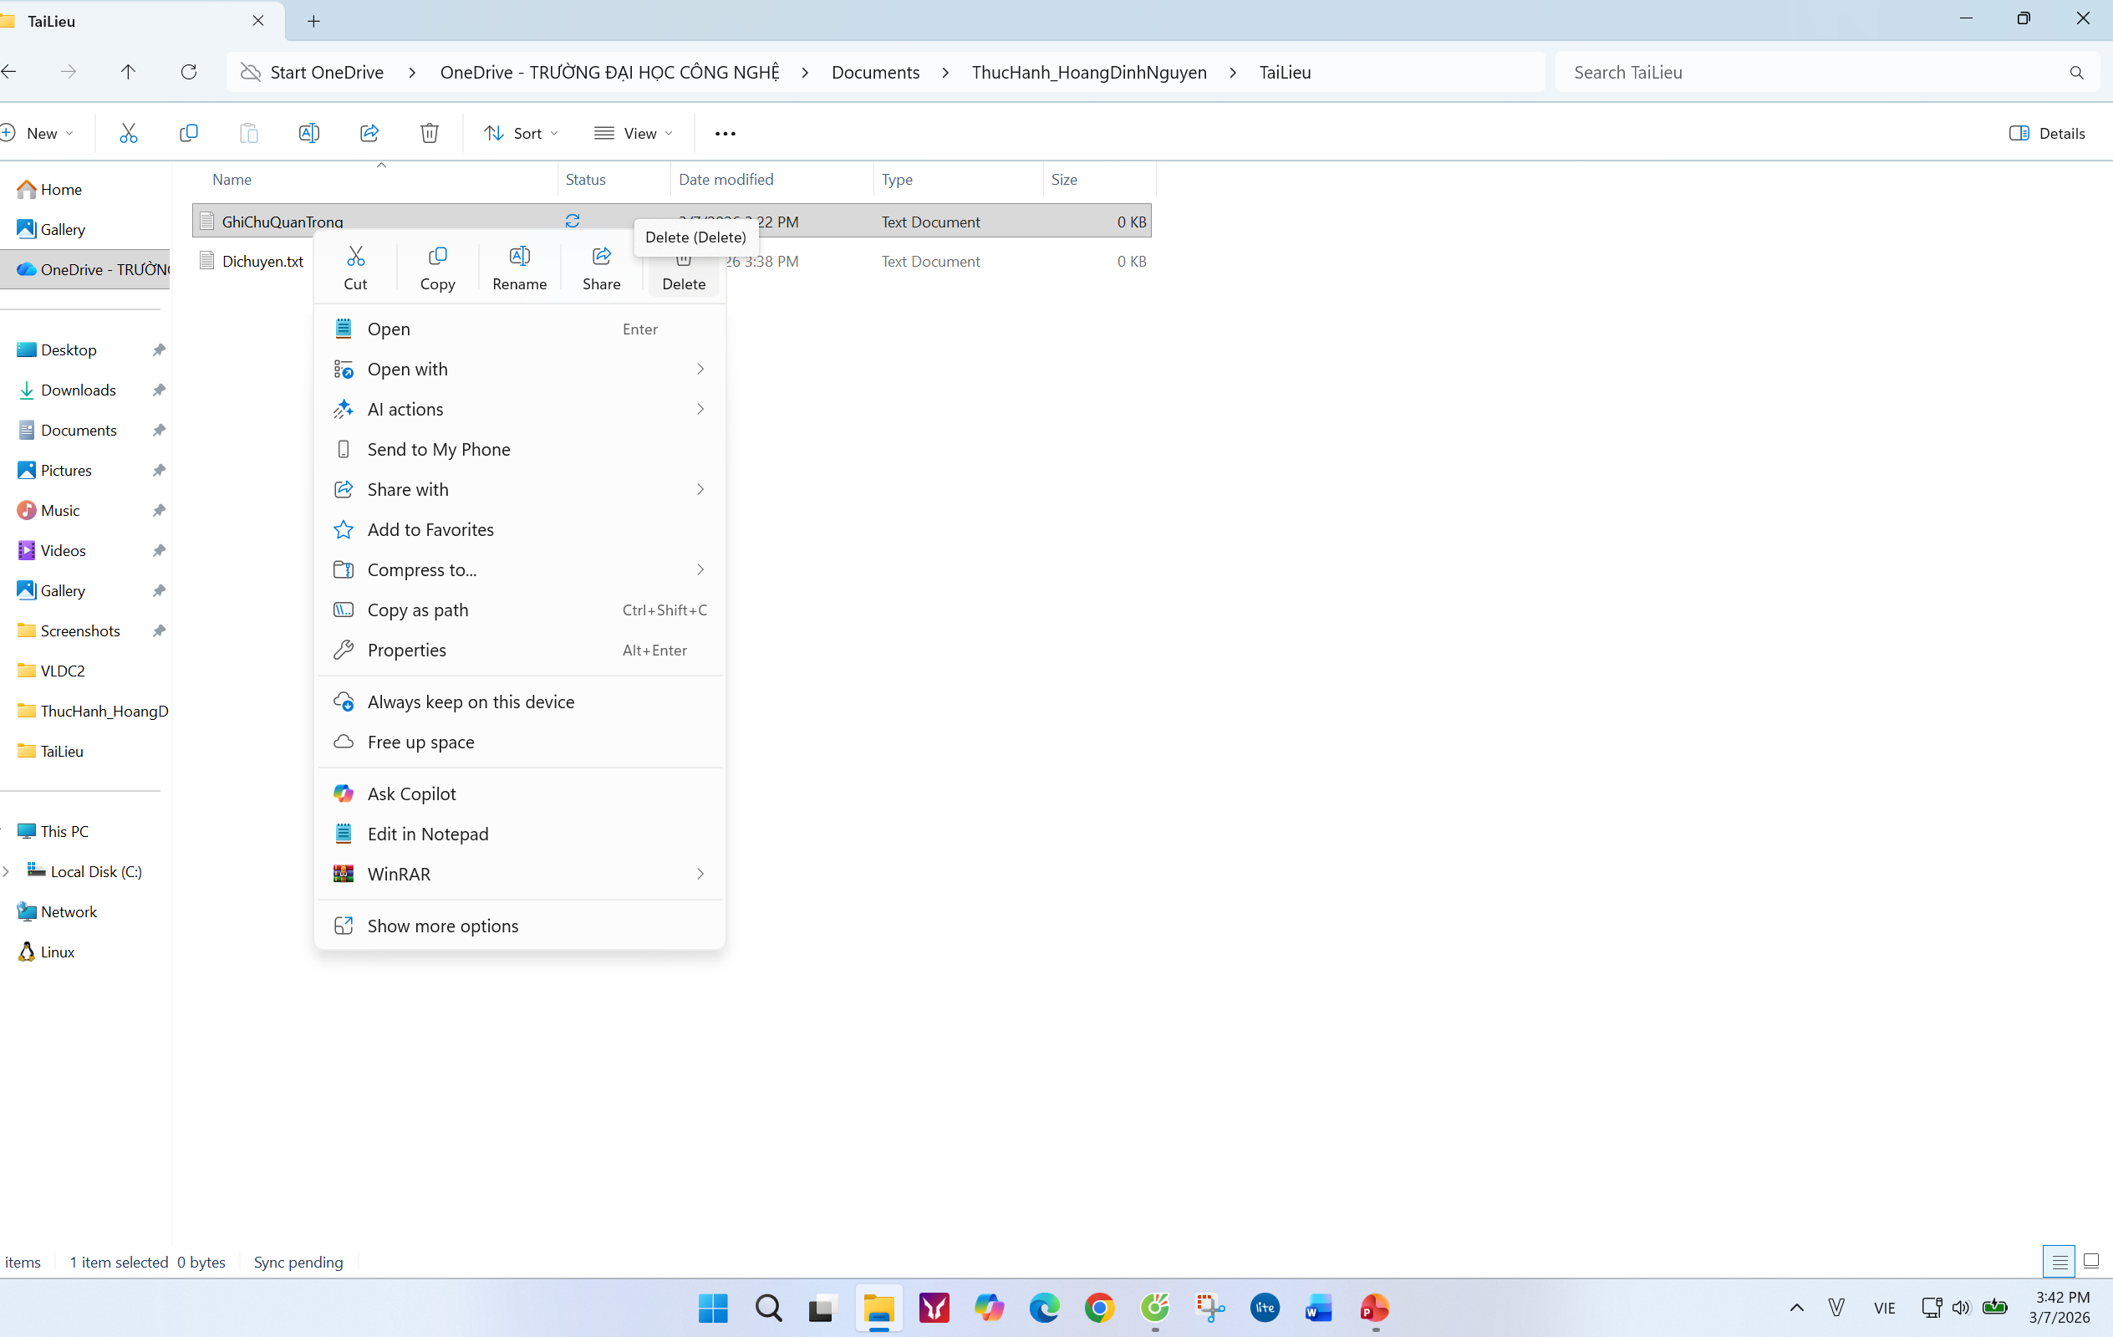
Xoá tệp GhiChuQuanTrong

Slide 18
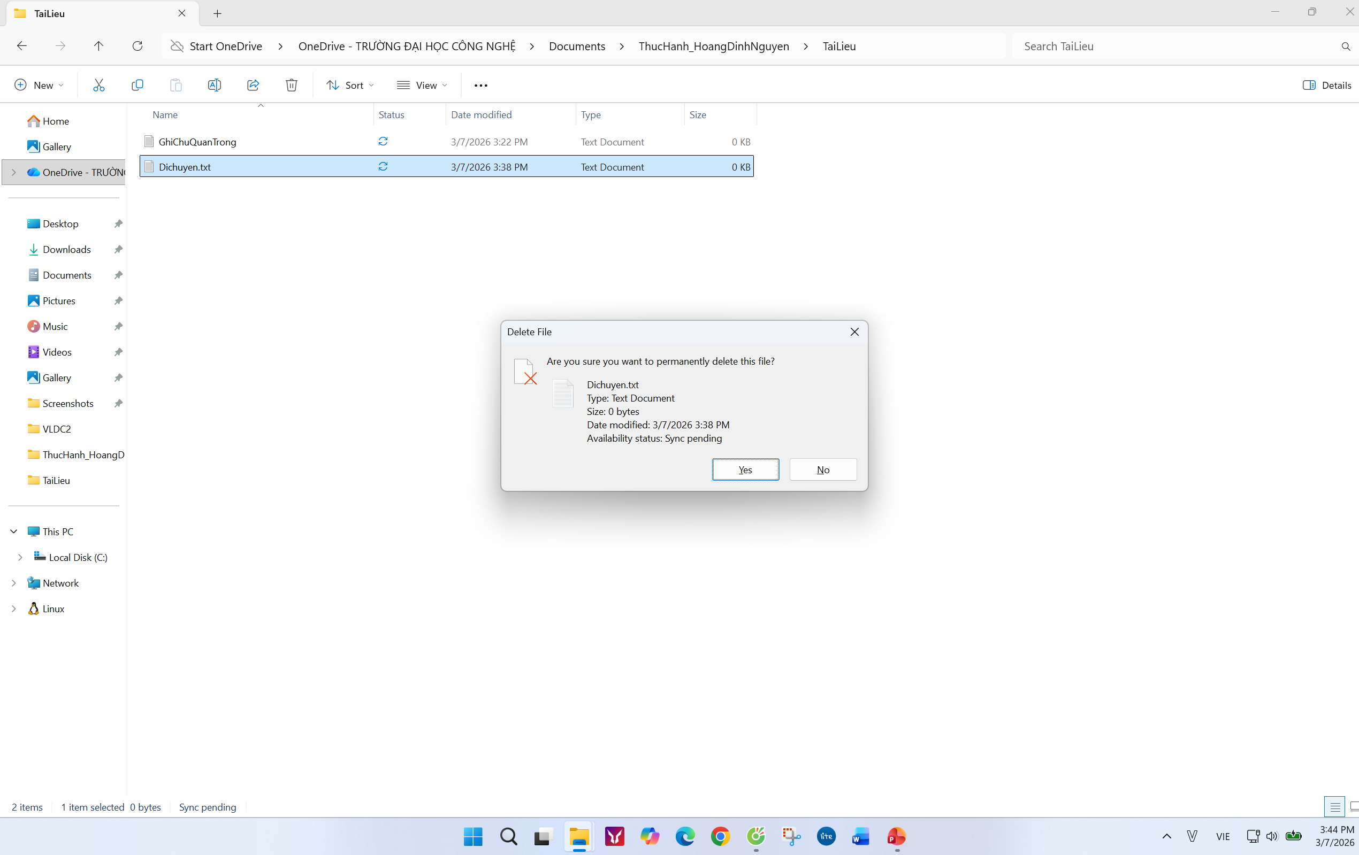
Shift + delete , để xoá vĩnh viễn tệp Dichuyen.txt

Slide 19
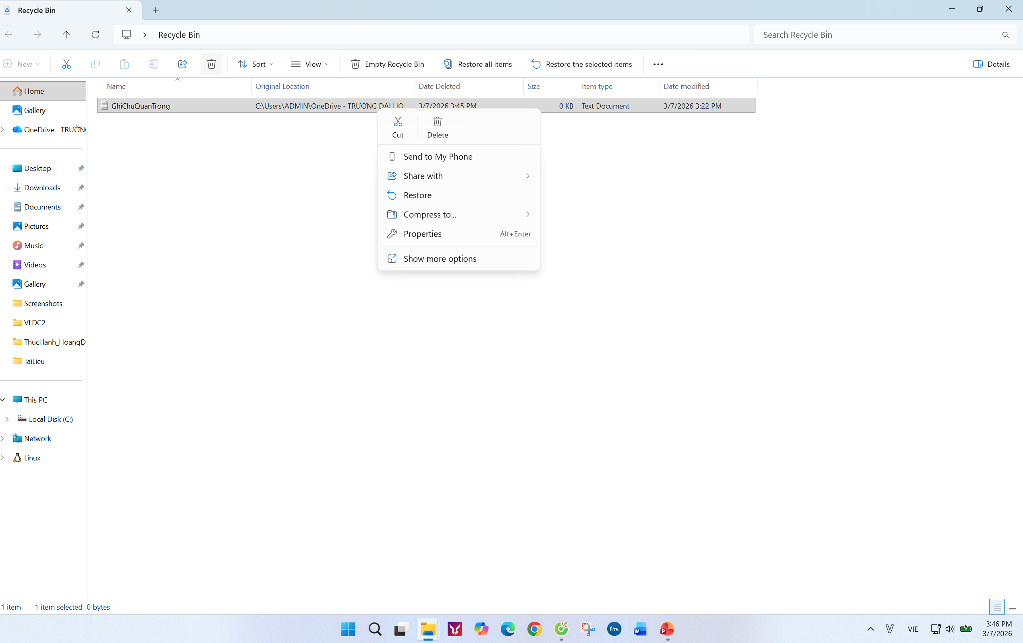

Vào Recyle Bin để khôi phục tệp GhiChuQuanTrong

